Slide 1
オンプレミスLLM構築サービス
事業計画書
void technology
辻川 卓朗
Tsujikawa Takuro

Slide 2


目的
中小企業向けにLLM（Llama 3.2）を用いたオンプレミスLLM構築サービスを提供し、企業のデータを効果的に活用してビジネスインサイトを得ることを目的とします。
Cafe CODE

Slide 3
背景
多くの中小企業は自社データを効果的に活用できていない
クラウドベースのソリューションはセキュリティ懸念から導入が難しい
オンプレミスLLMで安全かつ効果的なデータ活用環境を提供
地方の企業は大手ベンダーもサポートに手が回らない

Slide 4

事業概要
LLMインフラ構築・データインテグレーション
オープンソースビジネス戦略
LLMビジネスそのものを展開
地方の中小企業にもAIを普及
地域密着のサービス
https://github.com/takurot/LLM_Business_Plan/tree/main
ターゲット層
市場規模
中小企業、特にデータのセキュリティやプライバシーを重視する企業
大手ベンダーがターゲットとしない地方の中小企業
デジタル化の進展に伴い、企業データの活用に対する需要が増加中
オンプレミスLLMを導入する企業が増加

Slide 5




事業概要
サービスの特徴
インフラ設計・構築
LLM(Llama 3.x)の導入
データインテグレーション
トレーニングとサポート

Slide 6
市場規模・競合
3C分析
データのセキュリティやプライバシーを重視する中小企業
競合との差別化を図り、地域密着のLLMサービスを展開
顧客
Customer
オンプレミス型のLLM
ビジネスモデル展開による地方の企業への柔軟な対応
サポートの手間がかかるので、地方の企業への展開は後回し
自社
競合
Company
Competitor

Slide 7

財務計画
年間売上： 115,300千円
年間経費： 42,600千円
年間利益： 72,700千円
初年度キャッシュフロー： 12,075千円

Slide 8
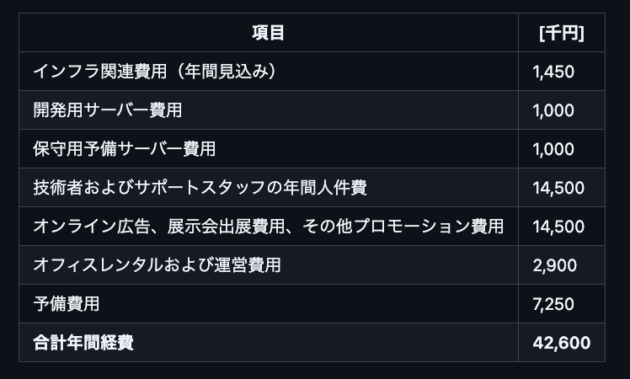
資金計画
資金調達目標額
5,0000,000円

Slide 9

会社概要
会社名
void technology
代表者
辻川 卓朗
電話番号
090-1660-9491
Web
https://takurotsujikawa.wixsite.com/void-technology

Slide 10
void technology

